Slide 1
REVIZOR
Nikolaj Vasiljevič Gogolj

Slide 2
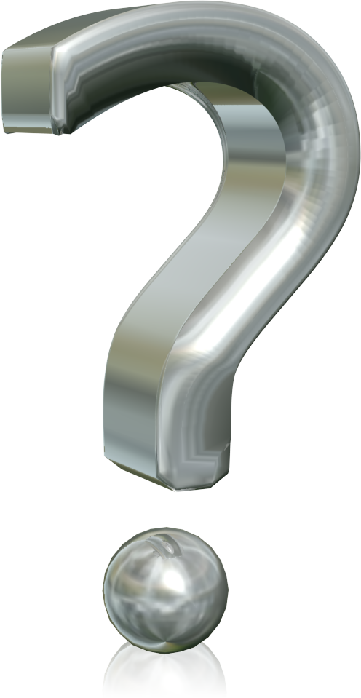
Zakaj?
-odločila gospa učiteljica
-všeč
-zvrst

Slide 3
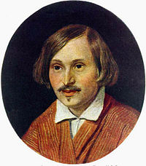
AVTOR
NIKOLAJ VASILJEVIČ GOGOLJ
-Ukrajina 1.april.1809
-plemiška družina
-študiral v Peterburgu
-državni uradnik
-profesor zgodovine
-potoval
-Rim
-Jeruzalem
-duševne motnje, 4.marec.1852,Moskva
DELA:
-Plašč,
-Nevski prospekt,
-Dnevnik blazneža,
-Mirgorod
-Ženitev
-romani
-komedije
-povesti
-REALIST

Slide 4
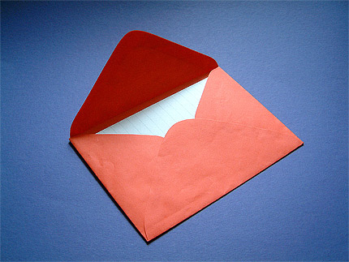
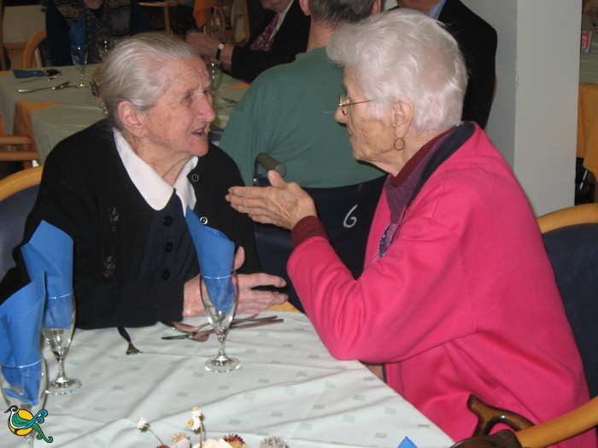
VSEBINA
-PISMO
-POGOVOR
-PREGOVARJANJE

Slide 5
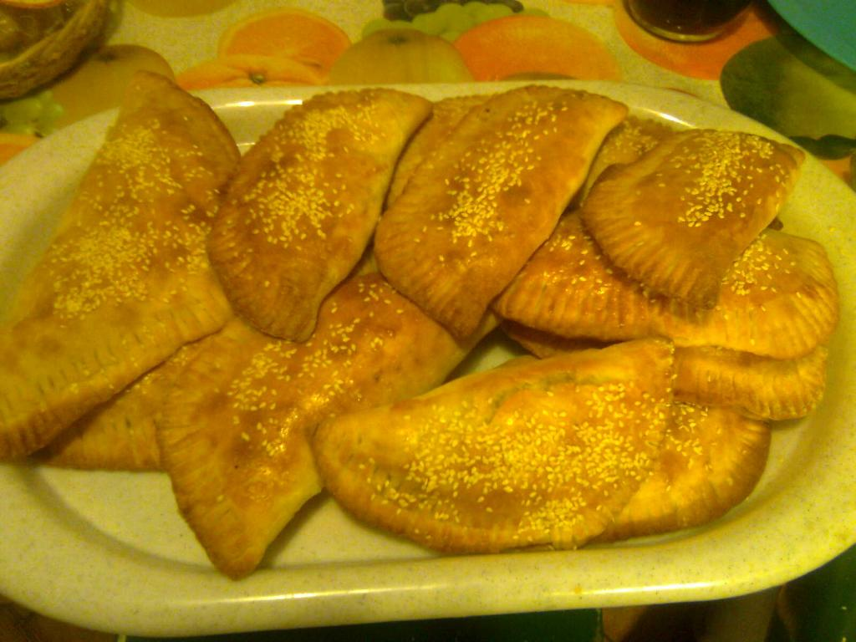
Neznana beseda
PIROG:pecivo iz kvašenega ali maslenega testa.

Slide 6
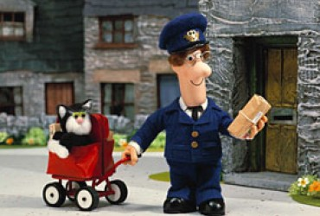
osebe
GLAVNA:
-poštar
STRANSKE:
-Glavar(župan)
-Hlestakov (domnevni revizor)
-Artemij Filipovič
-Luka Lukič(šolski nadzornik)
-Korobkin
-Amos Fojdorovič(sodnik)

Slide 7
PODATKI
KRAJ: zanikrno rusko mesto
ČAS: ni natančno določen
ZVRST: dramsko besedilo

Slide 8
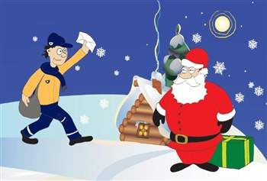
POMEMBEN DOGODEK
-prejem pisma

Slide 9
JAZ
SPOROČILO:ljudi se nesme sodit po oblačilih in moram dobro sprejet kritike ter razmislit preden kaj naredimo.
MNENJE: odlomek je bil dokaj nerazumljiv. Nevem če sem ga razumel in vam prav povedal.
VŠEČ: nasmejal sem se ko so se vsi povprek pregovarjali

Slide 10
VPRAŠANJA
1. Kako je naslov besedila?
2. Kdo je napisal to besedilo?
3. Naštej mi nekaj oseb ki nastopaj v besedilu.
4. Kaj je pisal avtor tega besedila?
5. Povej mi kaj ves o njegovem življenju in naštej nekaj njegovih del?

Slide 11
Konec, hvala za pozornost

